Slide 1
Благоустройство кладбища городского поселения Малиновский
Инициативное бюджетирование
2021 год

Slide 2
Наименование проекта Обустройство кладбища городского поселения Малиновский
Местоположение объекта:
Кладбище расположено в районе п. Юбилейный. Кадастровый номер: 86:09:0301013:804
Земельный участок по адресу: Ханты-Мансийский автономный округ - Югра, Советский район, пгт. Малиновский, расположенный в районе Таежного участкового лесничества, Северного урочища....
Площадь земельного участка: 50 000 кв.м.
Численность населения по данным на 01.01.2021 года составила 3423 человека, в том числе: г.п. Малиновский 2612 человека, в состав городского поселения Малиновский входит сельское поселение Юбилейный – 811 человек. В связи с отсутствием мест для захоронения у соседнего поселения Таежный с численностью 1923 человек, захоронения граждан происходит на кладбище п. Юбилейный

Slide 3
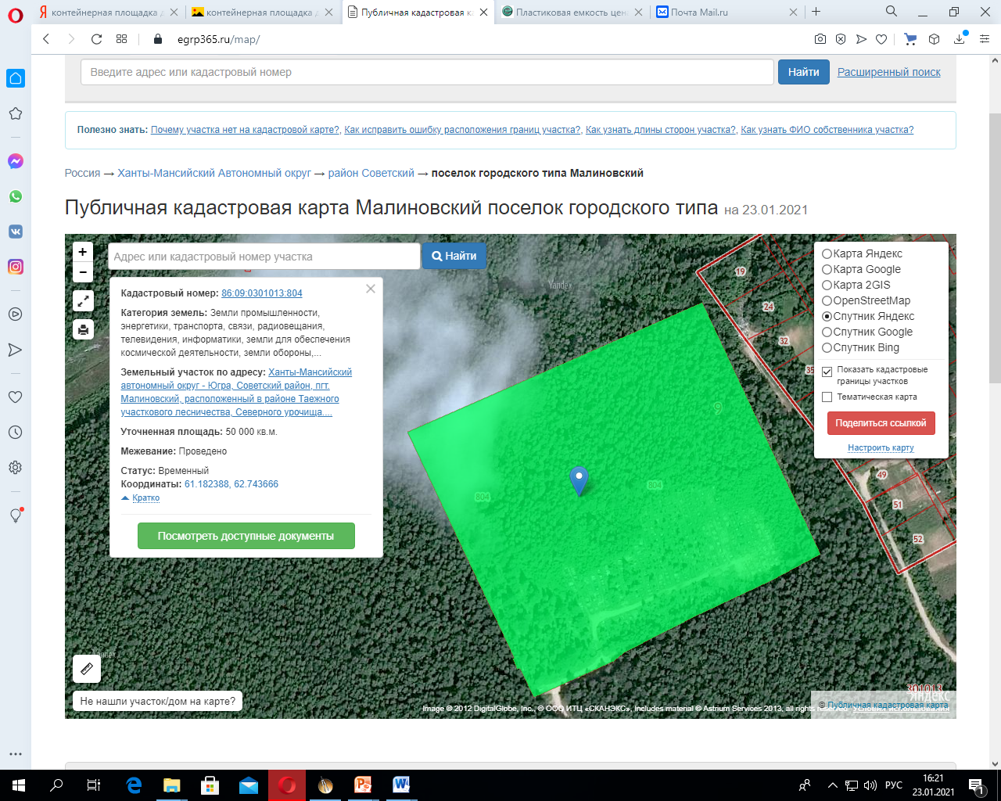
Схема расположения объекта

Slide 4
Описание инициативного проекта
На сегодняшний день территория кладбища не благоустроена. Отсутствует ограждение, туалетная кабина, емкости для воды и септик. Имеющаяся контейнерная площадка не соответствует требованиям СанПин.
Проект включает в себя: установку туалетной кабины с емкостью для канализационных отходов; емкости для воды; ремонт контейнерной площадки с установкой дорожной плиты и бордюрного ограждения; замену ограждения территории и входной группы общей протяженностью 60 метров, покраску павильона для хозяйственных нужд; проведение субботника по очистке территории от мусора.

Slide 5
Описание инициативного проекта Территория кладбища

Slide 6
Ожидаемые результаты от реализации инициативного проекта
1. Облагораживание внешнего вида кладбища;
2. Соблюдение требований СанПин
3. Устранение предписаний контрольных и надзорных органов.
Выполнение включённых в Проект мероприятий позволит соблюсти гигиенические требования при организации захоронений и правил эксплуатации кладбищ с целью реализацию гражданами права на благоприятную среду обитания, гарантированного Конституцией Российской Федерации

Slide 7
Описание дальнейшего развития инициативного проекта после завершения финансирования
Средства на содержания предусмотрены муниципальной программой г.п. Малиновский «Формирование комфортной среды в городском поселении Малиновский».

Slide 8
Количество благополучателей
Количество благополучателей составляет 5192 человек, в том числе:
г.п. Малиновский 2458 чел.;
с.п. Юбилейный 811 чел.;
г.п. Таежный 1923 чел.;

Slide 9
Визуализация проекта

Slide 10
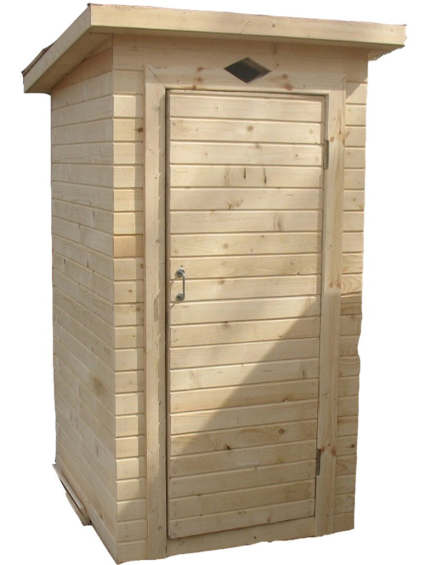
Визуализация проекта
Емкость для воды
Канализационная емкость Туалетная кабинка

Slide 11
Стоимость проекта
Устройство площадки накопления ТКО – 60 440,00руб.
Ремонт ограждения – 425 106,46 рублей
Поставка и установка емкости для воды и канализационной емкости – 36950,00 рублей
Устройство туалетной кабины – 18500,00 рублей
Общая стоимость проекта – 540996,46рублей.

Slide 12
Средства бюджета городского поселения
№п/п | Виды затрат | Полная стоимость проекта (руб.) | Софинансирование
 |  |  | Муниципального образования | Физических лиц (граждан) | Юридических лиц, индивидуальных предпринимателей
1 | Разработка технической документации | 0 | 0,00 | 0,00 | 0,00
2 | Итого работы по благоустройству | 540996,46 | 0,00 | 51600,00 | 0,00
4 | Прочие расходы | 0 | 0,00 | 0,00 | 0,00
 | ИТОГО по проекту | 540996,46

Slide 13
Объём инициативных платежей обеспечиваемый инициатором проекта, в том числе
Средства граждан (трудовое участие) – 51600,00рублей
Объём неденежного вклада, обеспечиваемый инициатором проекта, в том числе:
Неденежный вклад граждан (трудовое участие) - 62618,89 рублей;
Неденежный вклад индивидуальных предпринимателей (трудовое участие) - 7387,71 рублей

